Slide 1



Включение в централизацию устройств предупреждения самопроизвольного выхода железнодорожного подвижного состава

Slide 2
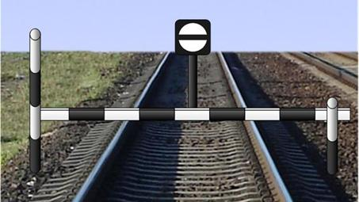
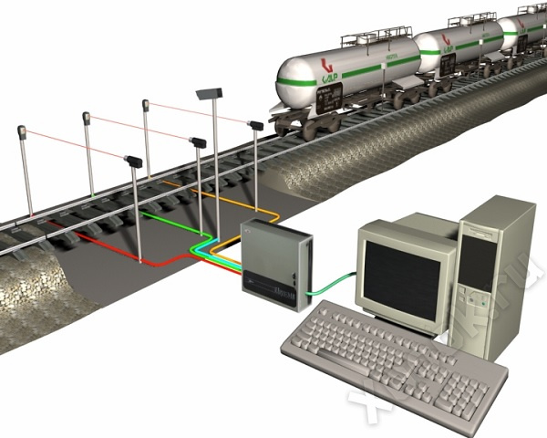
Включение в централизацию устройств предупреждения самопроизвольного выхода железнодорожного подвижного состава
Раздел III. п.27,28,37 Организация эксплуатации технологических систем, сооружений, устройств и объектов технического назначения железнодорожного транспорта
Раздел V. п. 57,63 Сооружения и устройства путевого хозяйства
ИСИ Раздел VI. п.71 Сигнальные указатели и знаки на железнодорожном транспорте
Включение в централизацию устройств предупреждения самопроизвольного выхода железнодорожного подвижного состава на маршруты следования поездов.
Оборудование мест установки устройств сбрасывания указателями.
АСКО ПВ: электронные габаритные ворота, электронные вагонные весы, система телевизионного видеоконтроля, передача информации на пункт коммерческого осмотра, фиксирование передаваемой информации.

Slide 3
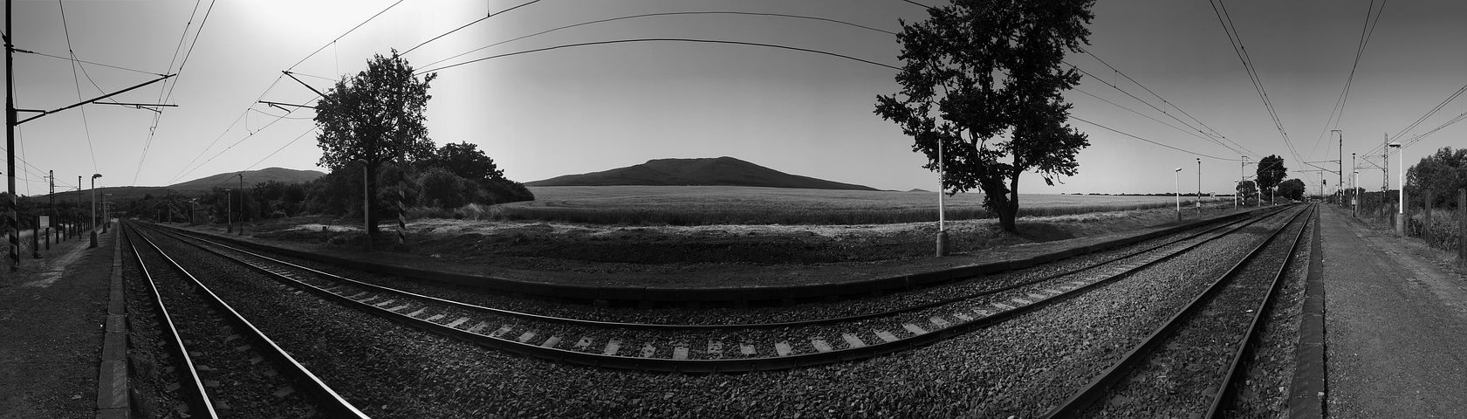
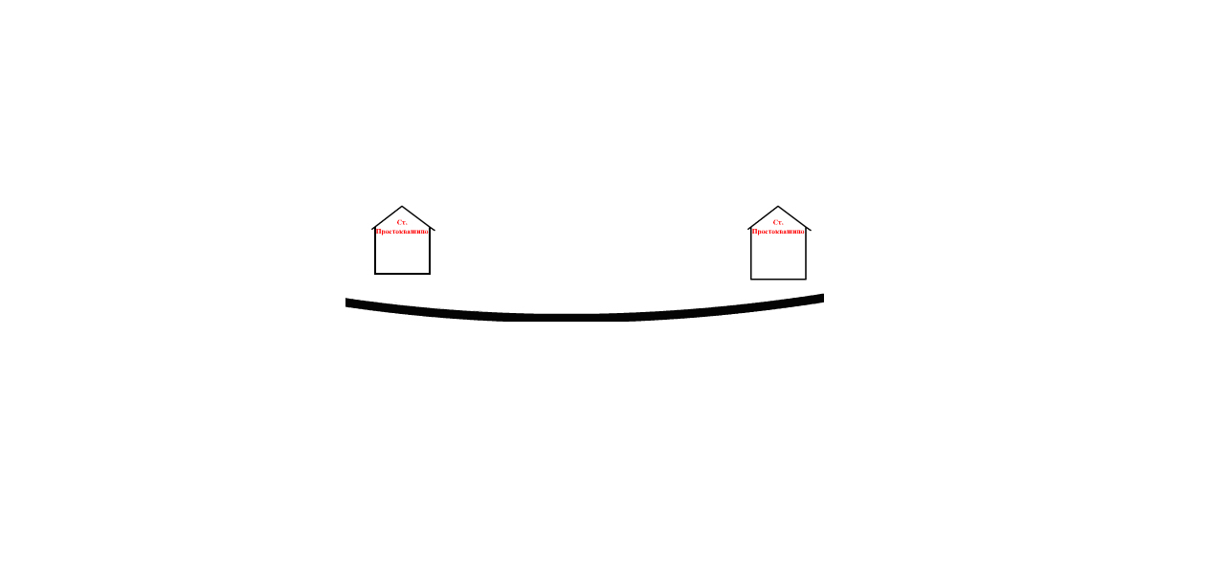
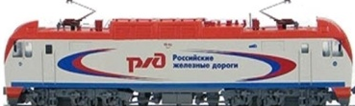
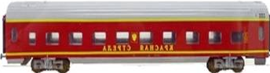

Включение в централизацию устройств предупреждения самопроизвольного выхода железнодорожного подвижного состава
GIF
Для предотвращения самопроизвольного движения железнодорожного подвижного состава или составов без локомотива за пределы полезной длины путей на железнодорожных станциях, разъездах и обгонных пунктах продольный профиль вновь построенных и реконструированных приемоотправочных железнодорожных путей, на которых предусматриваются отцепка локомотивов от вагонов и производство маневровых операций, проектируется вогнутого (ямообразного) очертания с одинаковыми отметками высот по концам полезной длины путей.

Slide 4
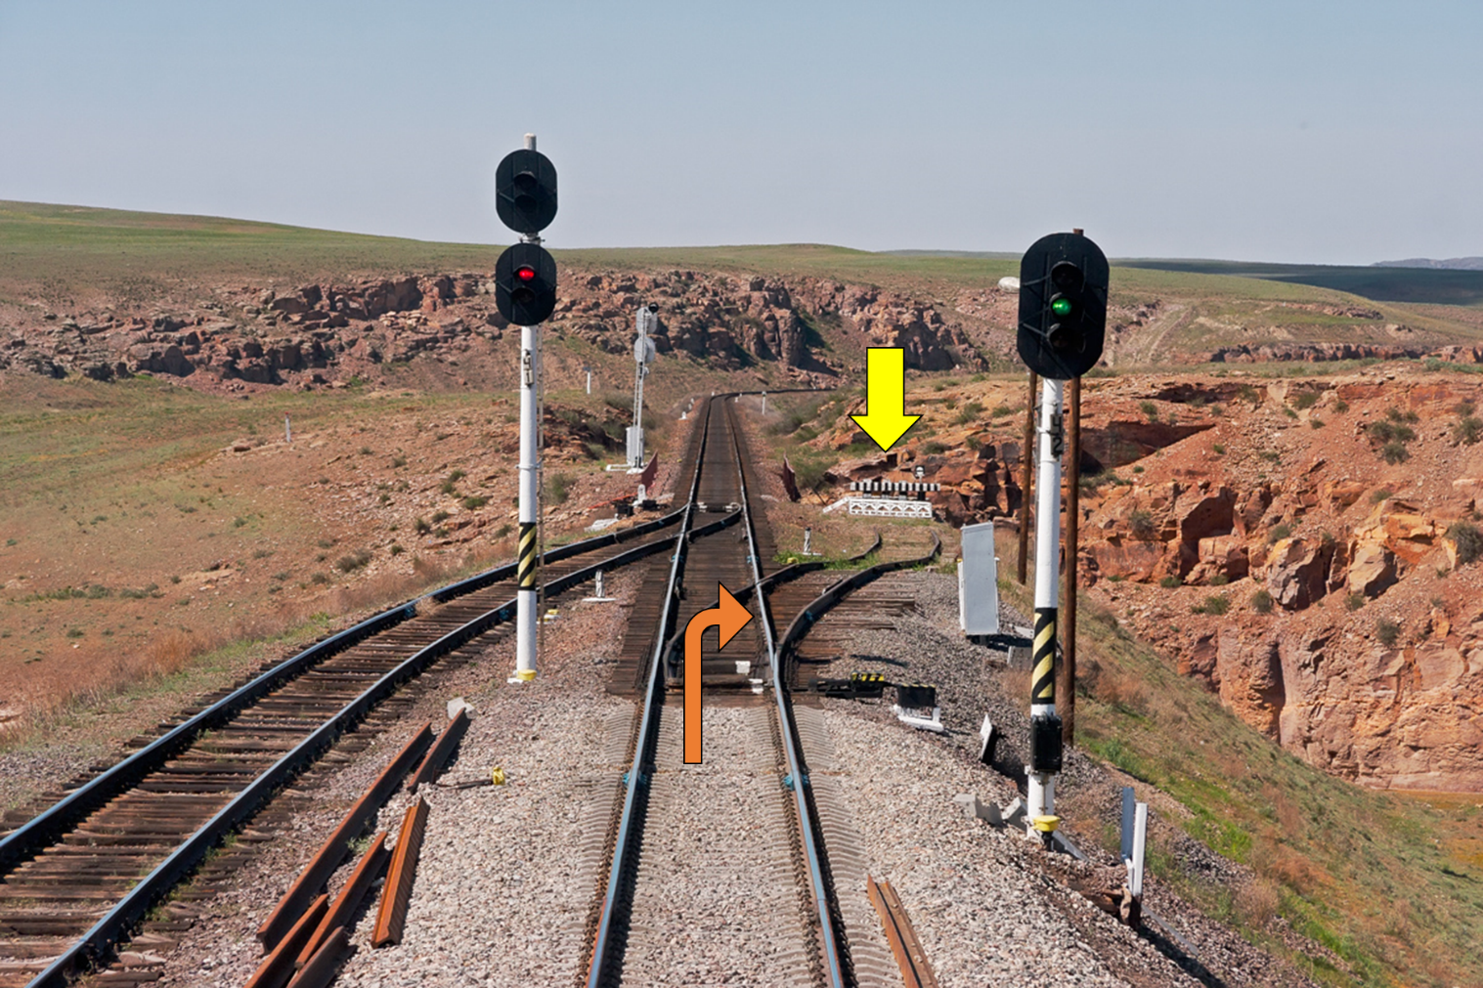
Включение в централизацию устройств предупреждения самопроизвольного выхода железнодорожного подвижного состава
Для предупреждения самопроизвольного движения железнодорожного подвижного состава вагонов на другие железнодорожные пути и маршруты приема, следования и отправления поездов в необходимых случаях предусматривается устройство предохранительных тупиков,
п. 57

Slide 5
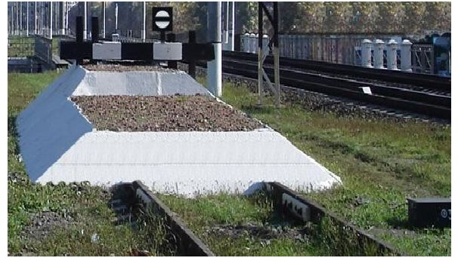
Включение в централизацию устройств предупреждения самопроизвольного выхода железнодорожного подвижного состава
Предохранительным тупиком называется тупиковый путь, предназначенный для предупреждения выхода подвижного состава на маршруты следования поездов. Полезная длина предохранительных тупиков должна быть не менее 50 м.
241, п. 63

Slide 6
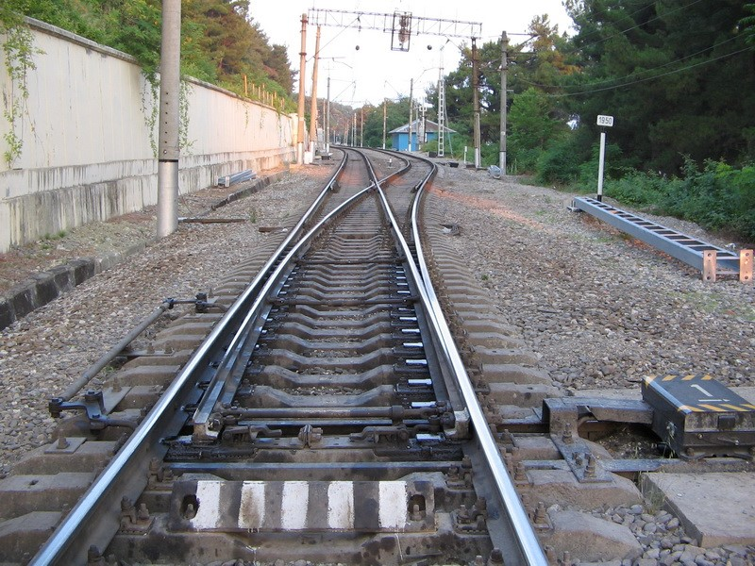
Включение в централизацию устройств предупреждения самопроизвольного выхода железнодорожного подвижного состава
предусматривается устройство охранных стрелок,
п. 57

Slide 7
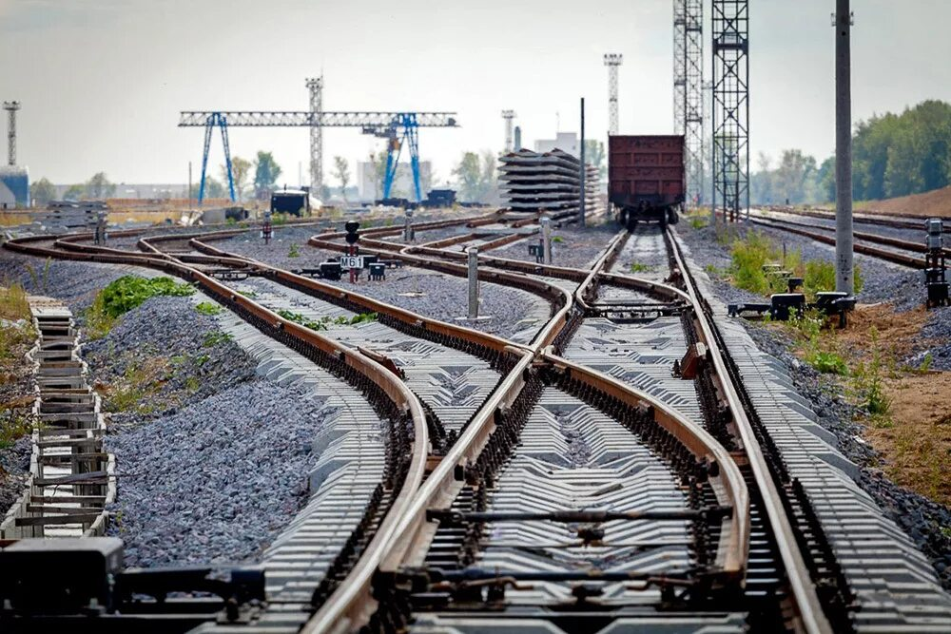
Включение в централизацию устройств предупреждения самопроизвольного выхода железнодорожного подвижного состава
Охранная стрелка – стрелка, устанавливаемая при приготовлении маршрута для приема или отправления поезда в положение, исключающее возможность выхода на этот приготовленный маршрут другого поезда, маневрового состава или локомотива.
181

Slide 8
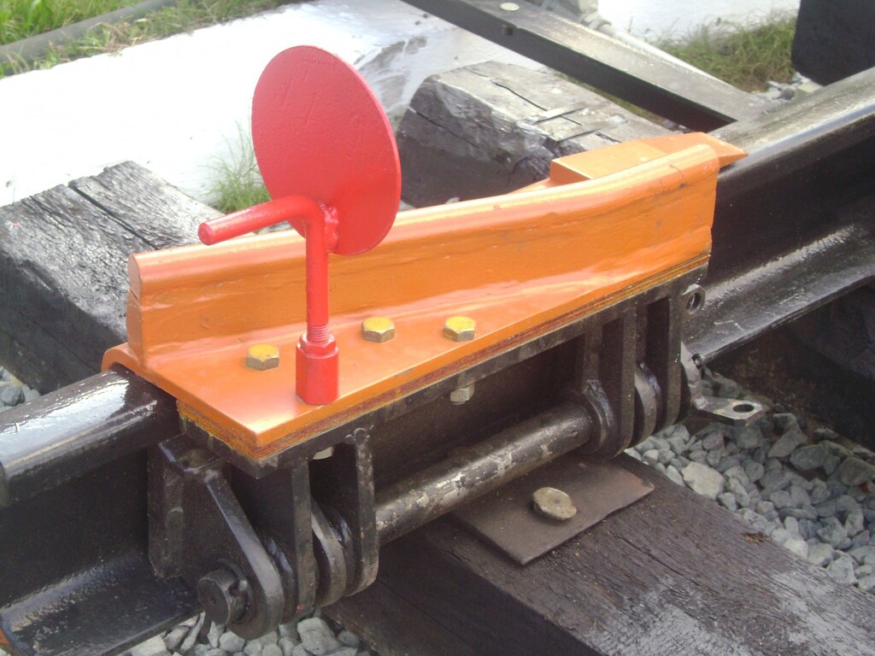
Включение в централизацию устройств предупреждения самопроизвольного выхода железнодорожного подвижного состава
предусматривается устройство сбрасывающих башмаков,
п. 57

Slide 9
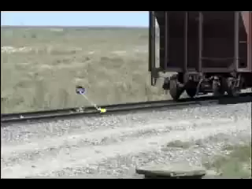
Включение в централизацию устройств предупреждения самопроизвольного выхода железнодорожного подвижного состава
Стационарный сбрасывающий башмак – стационарное устройство, предназначенное для наложения на рельс специального башмака для организации схода несанкционированно движущегося железнодорожного подвижного состава и исключения выезда в защищаемый район железнодорожной станции.
п. 57

Slide 10
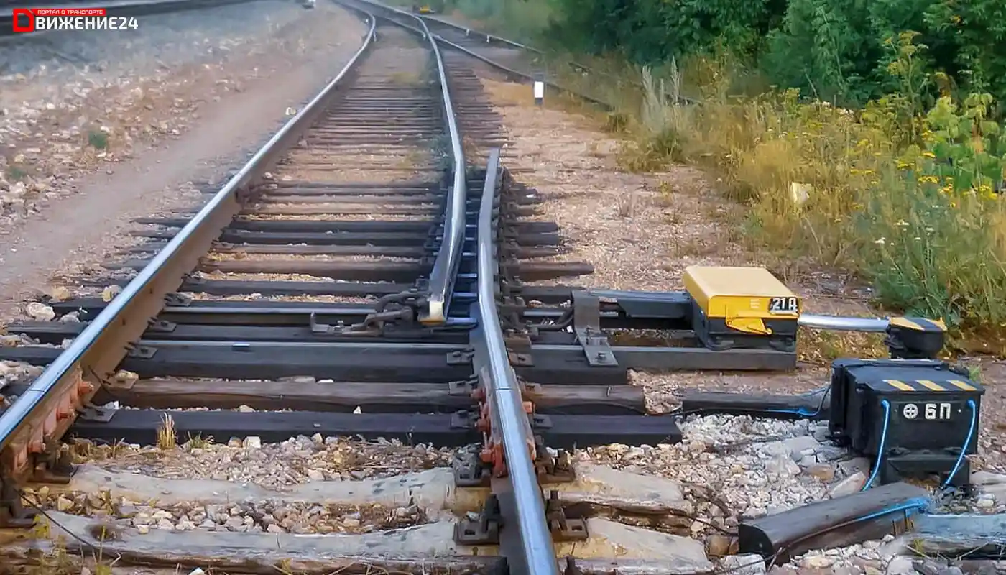
Включение в централизацию устройств предупреждения самопроизвольного выхода железнодорожного подвижного состава
предусматривается устройство стрелочных сбрасывающих остряков (далее – сбрасывающий остряк),
п. 57

Slide 11
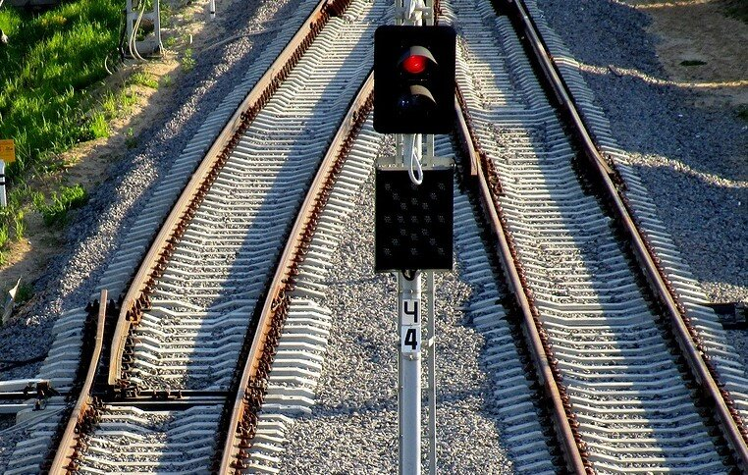
Включение в централизацию устройств предупреждения самопроизвольного выхода железнодорожного подвижного состава
Стрелочный сбрасывающий остряк – железнодорожная стрелка с одним остряком, предназначенная для сброса железнодорожного подвижного состава с рельсов с целью предотвращения несанкционированного выезда на маршрут другого железнодорожного подвижного состава.
327

Slide 12
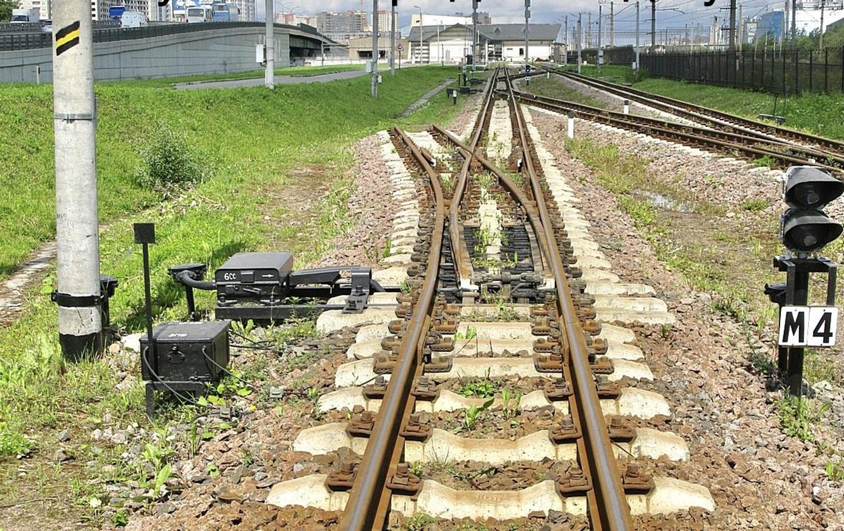
Включение в централизацию устройств предупреждения самопроизвольного выхода железнодорожного подвижного состава
предусматривается устройство сбрасывающих стрелок,
п. 57

Slide 13
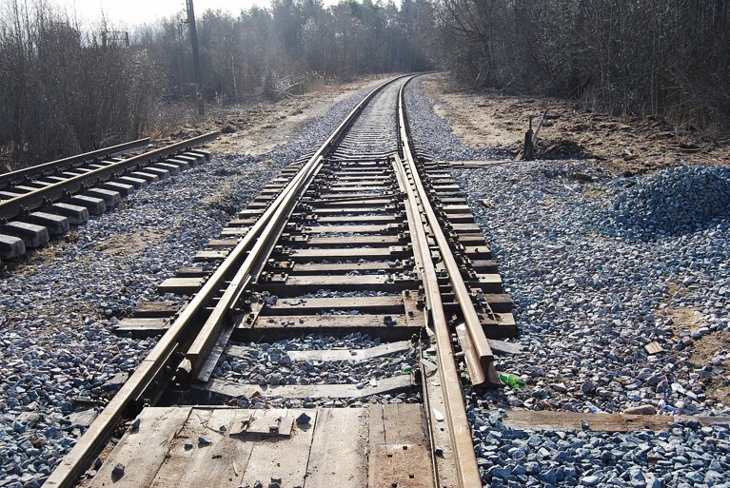
Включение в централизацию устройств предупреждения самопроизвольного выхода железнодорожного подвижного состава
Стрелки сбрасывающие – устройства, предназначенные для устранения возможных случайных выходов потерявшего управление подвижного состава на пути со стоящим или двигающимся железнодорожным подвижным составом.
321

Slide 14
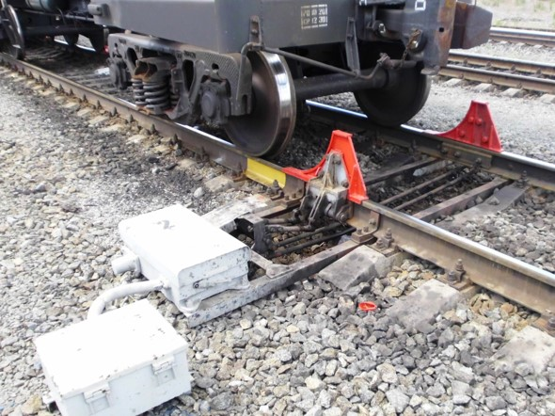
Включение в централизацию устройств предупреждения самопроизвольного выхода железнодорожного подвижного состава
предусматривается применение стационарных устройств для закрепления вагонов.
п. 57

Slide 15
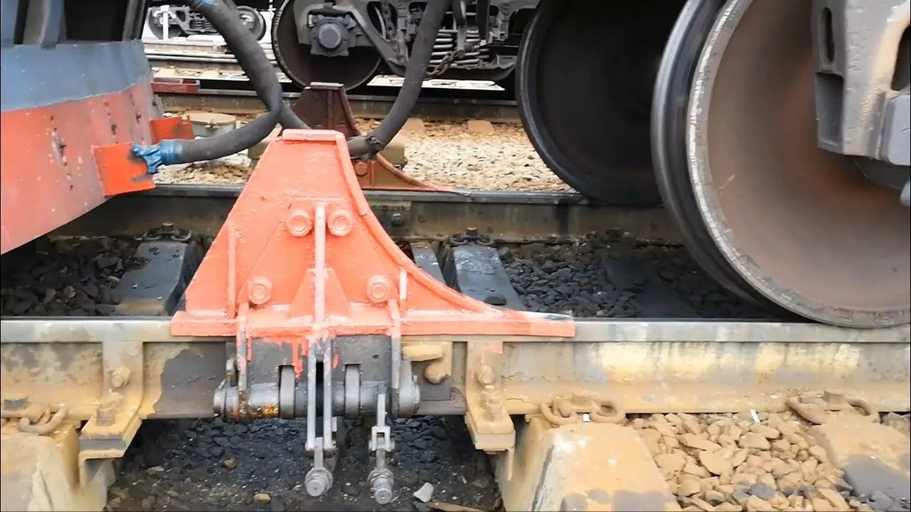
Включение в централизацию устройств предупреждения самопроизвольного выхода железнодорожного подвижного состава
Наиболее распространенным стационарным устройством, применяемым для закрепления подвижного состава на станционных путях является Упор тормозной стационарный повышенной мощности (УТС-380).
п. 57

Slide 16
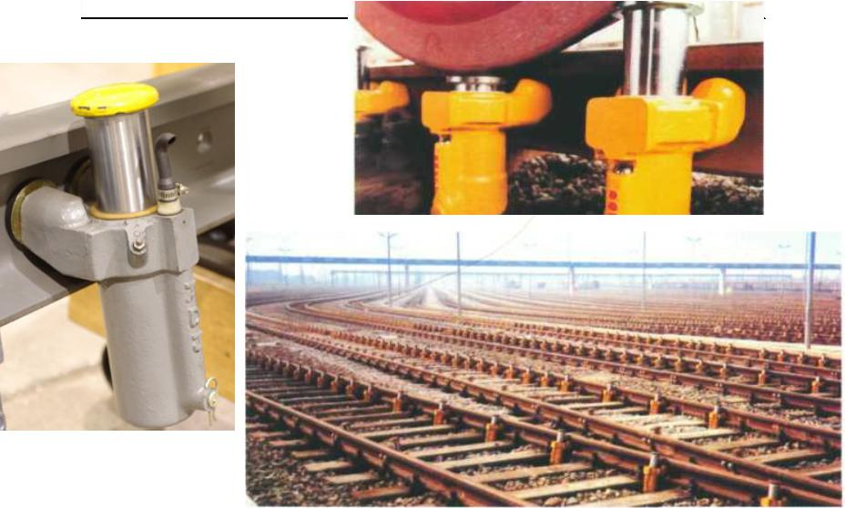
Включение в централизацию устройств предупреждения самопроизвольного выхода железнодорожного подвижного состава
Кроме этого, возможно применение домкратовидных устройств закрепления подвижного состава ДУЗС-006, а также других, допущенных установленным порядком к применению на инфраструктуре ОАО «РЖД».

Slide 17
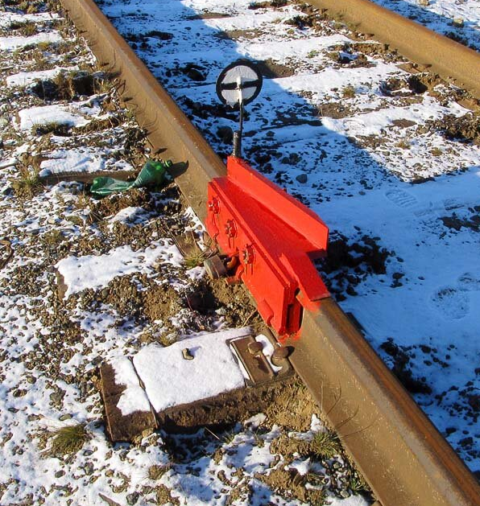
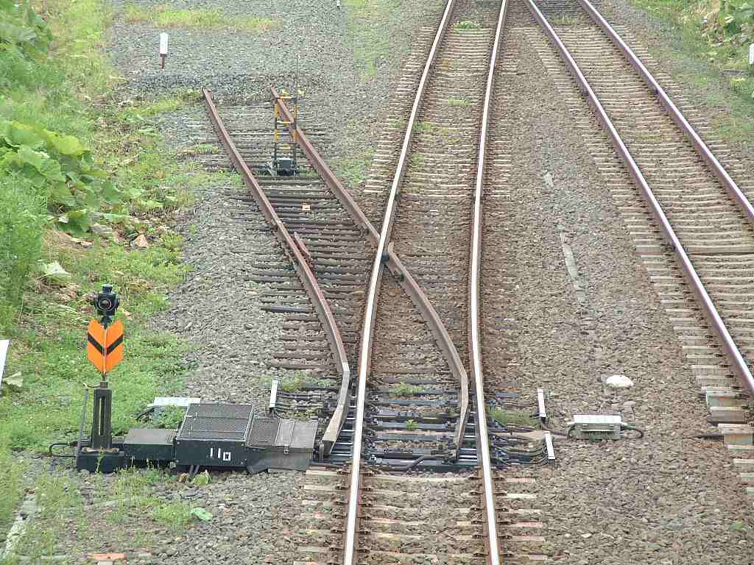
Включение в централизацию устройств предупреждения самопроизвольного выхода железнодорожного подвижного состава
Места установки устройств сбрасывания (сбрасывающих башмаков, сбрасывающих остряков или сбрасывающих стрелок) оборудуются указателями в тех случаях, когда эти устройства не включены в централизацию и не имеют контроля заграждающего положения.
Видео (3,2 мин) Сбрасывающие стрелки, остряки
ИСИ п.71

Slide 18
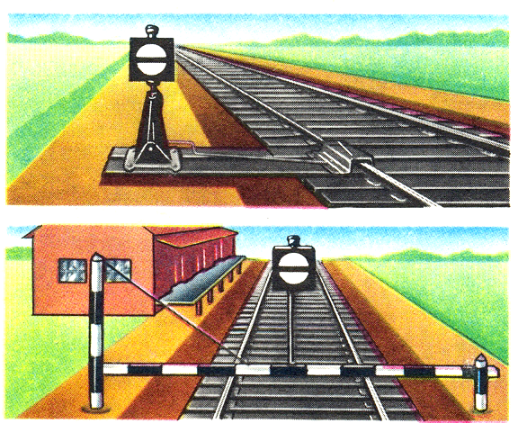
Включение в централизацию устройств предупреждения самопроизвольного выхода железнодорожного подвижного состава
Указатели устройств сбрасывания и путевого заграждения показывают:
1) железнодорожный путь загражден — в светлое время суток виден белый круг с горизонтальной черной полосой, в темное время суток — молочно-белый огонь с той же черной полосой;
ИСИ п.71

Slide 19
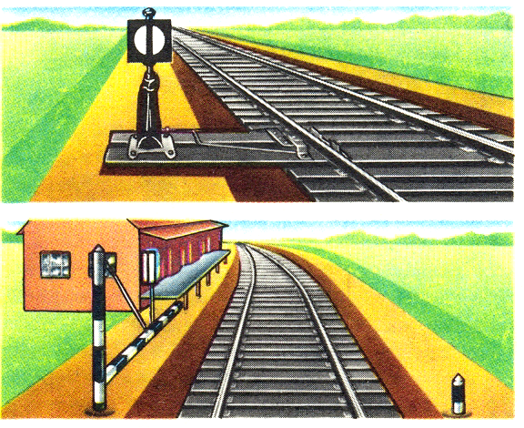
Включение в централизацию устройств предупреждения самопроизвольного выхода железнодорожного подвижного состава
Указатели устройств сбрасывания и путевого заграждения показывают:
2) заграждение с железнодорожного пути снято — в светлое время суток виден белый круг или прямоугольник с вертикальной черной полосой, в темное время суток — молочно-белый огонь с той же черной полосой.
ИСИ п.71

Slide 20
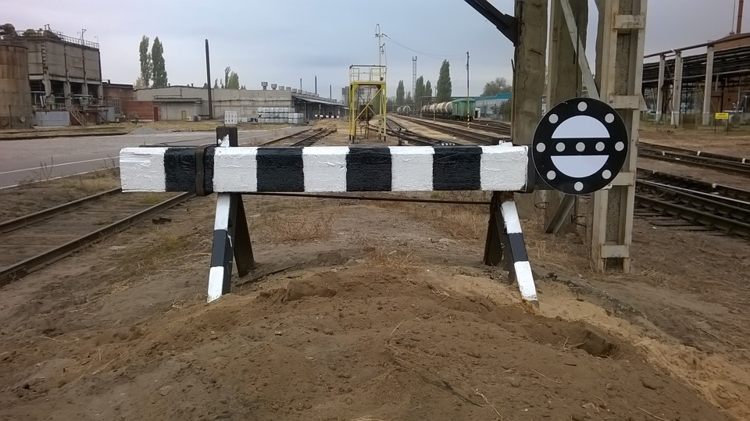
Включение в централизацию устройств предупреждения самопроизвольного выхода железнодорожного подвижного состава
Указатели путевого заграждения на упорах устанавливаются на правом конце бруса и дают сигнальное показание только в сторону железнодорожного пути.
В качестве сигнальных приборов путевого заграждения используются типовые стрелочные фонари.
Приборы путевого заграждения должны препятствовать выходу подвижного состава на пути, по которым могут следовать поезда или производиться маневровая работа.
ИСИ п.71

Slide 21
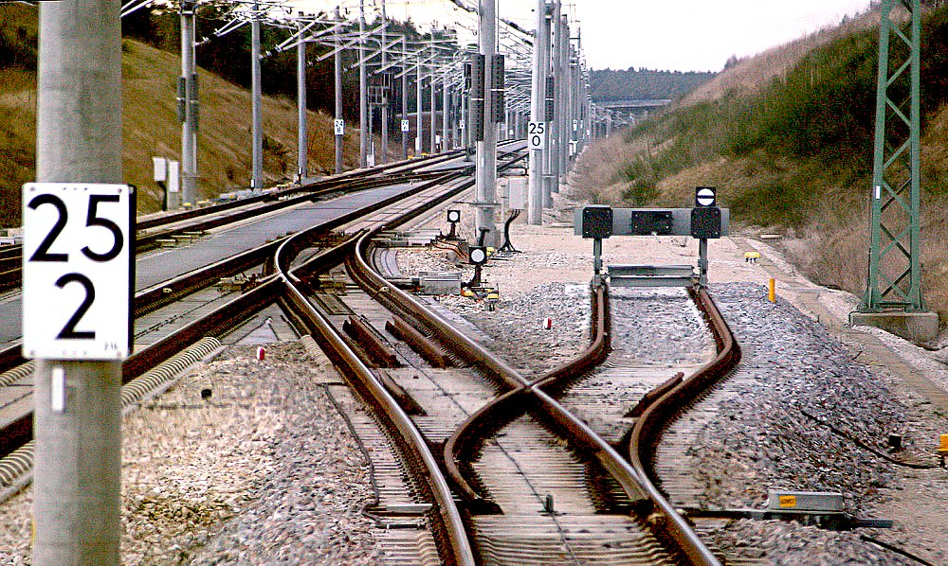
Включение в централизацию устройств предупреждения самопроизвольного выхода железнодорожного подвижного состава
При проектировании и строительстве перегонов, имеющих затяжные спуски, и на железнодорожных станциях, ограничивающих такие перегоны, должны быть предусмотрены улавливающие тупики.
Улавливающий тупик – железнодорожный путь, предназначенный для улавливания поезда или группы вагонов, потерявших управление тормозами.
Улавливающий тупик устраивается в конце затяжного спуска, перед станцией, таким образом, чтобы исключить попадание неуправляемого подвижного состава на станцию.
п. 63

Slide 22
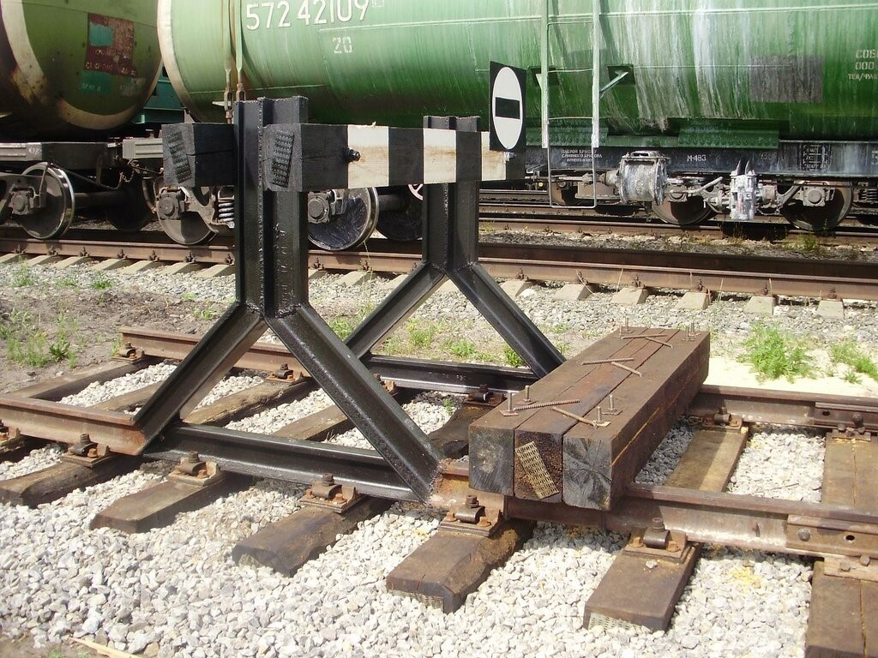
Включение в централизацию устройств предупреждения самопроизвольного выхода железнодорожного подвижного состава
Путевые упоры — это конструкция из рельсов и деревянного бруса, его назначение остановить движущийся вагон или состав.
Для остановки подвижного состава в улавливающем тупике используются путевые упоры,
п. 63

Slide 23
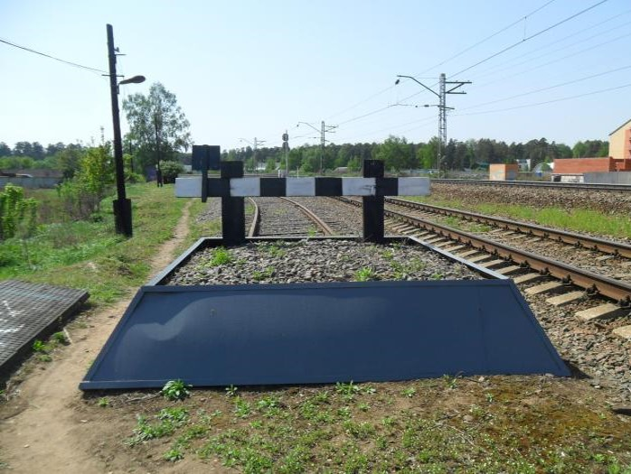
Включение в централизацию устройств предупреждения самопроизвольного выхода железнодорожного подвижного состава
Для остановки подвижного состава в улавливающем тупике используются тупиковая призма,
п. 63

Slide 24
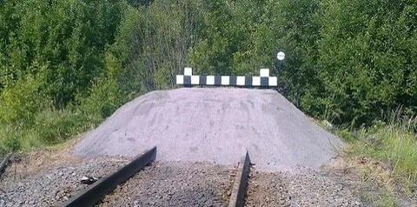
Включение в централизацию устройств предупреждения самопроизвольного выхода железнодорожного подвижного состава
Для остановки подвижного состава в улавливающем тупике используются отсыпка песка или гравия выше уровня головки рельс,
п. 63

Slide 25
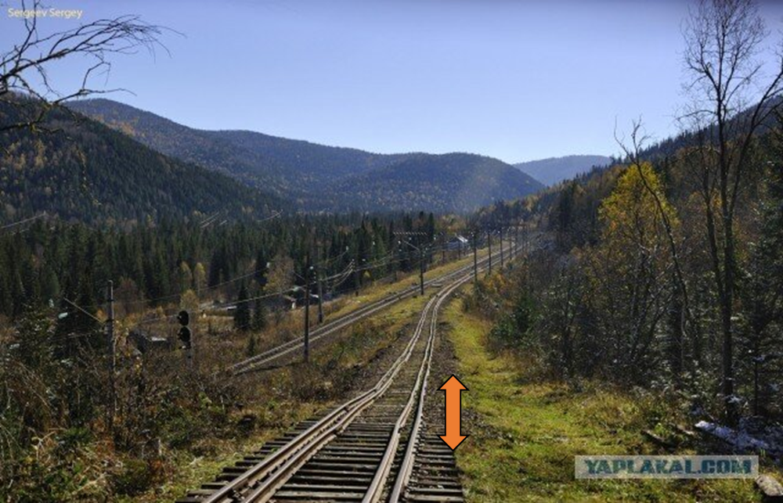
Включение в централизацию устройств предупреждения самопроизвольного выхода железнодорожного подвижного состава
Для остановки подвижного состава в улавливающем тупике используются создание обратного уклона.
п. 63

Slide 26
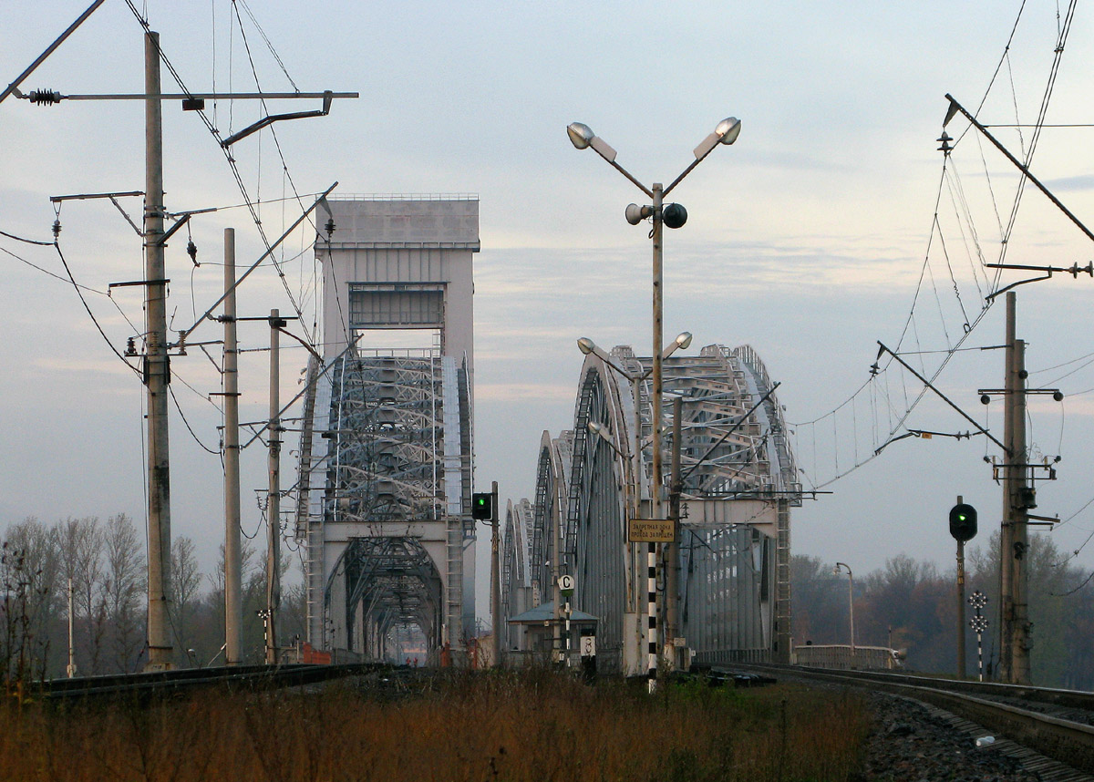
Включение в централизацию устройств предупреждения самопроизвольного выхода железнодорожного подвижного состава
Разводные мосты должны быть ограждены с обеих сторон предохранительными тупиками либо сбрасывающими башмаками или сбрасывающими стрелками.
п. 63

Slide 27
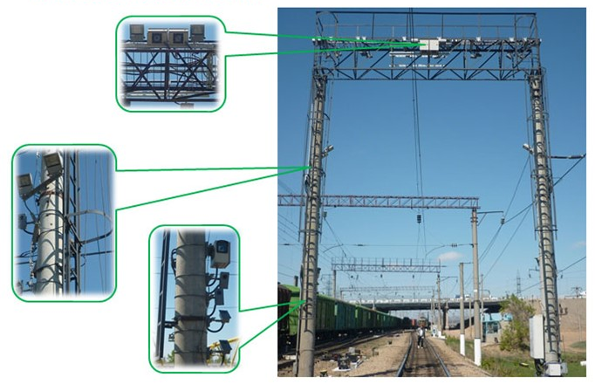
Автоматизированная система коммерческого осмотра поездов и вагонов
Сооружения, устройства, места выполнения приема к перевозке, сортировки и выдачи грузов на железнодорожных станциях и железнодорожных путях необщего пользования, предназначенные для выполнения грузовых операций, должны быть в состоянии, обеспечивающем сохранность грузов, железнодорожного подвижного состава и безопасное выполнение грузовых операций.
п. 27

Slide 28
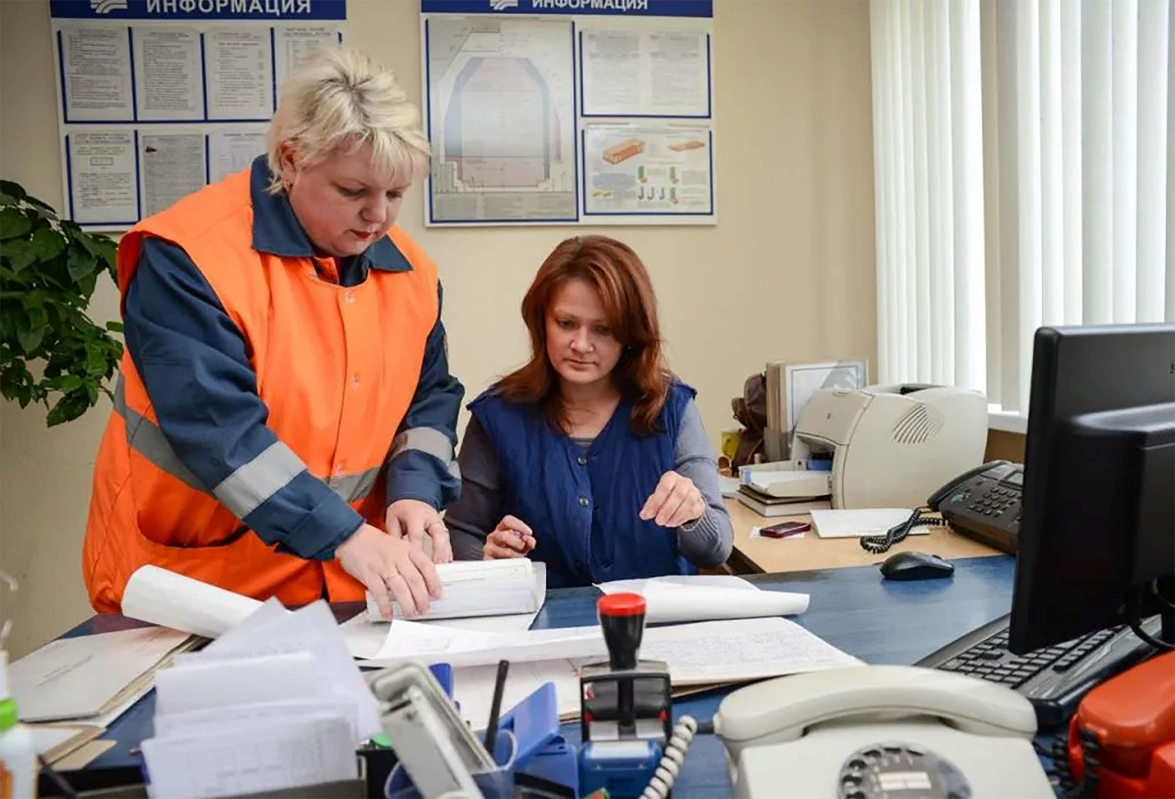
Автоматизированная система коммерческого осмотра поездов и вагонов
Помещения для работников железнодорожного транспорта, обслуживающих грузоотправителей и грузополучателей должны быть в состоянии, обеспечивающем выполнение операций по приему к перевозке, сортировке и выдаче грузов.
Железнодорожные станции в местах выполнения грузовой работы оборудуются устройствами посекционного отключения напряжения в контактной сети железнодорожного пути для проведения осмотра грузовых поездов в коммерческом отношении.
п. 27

Slide 29
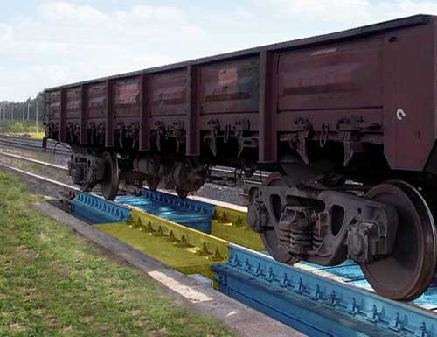
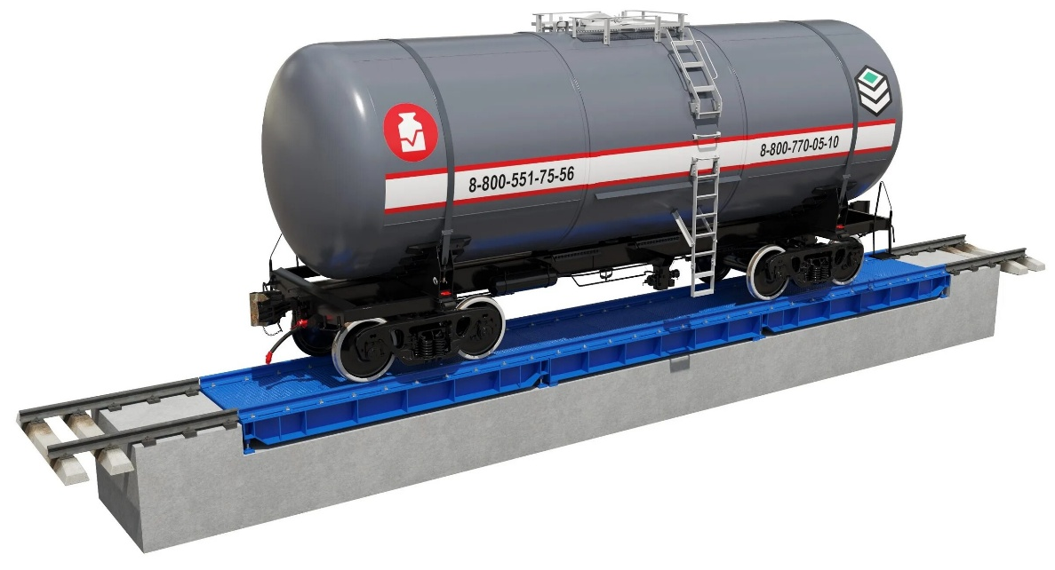
Автоматизированная система коммерческого осмотра поездов и вагонов
Вагонные весы (автоматического и неавтоматического действия) и иные устройства автоматического выявления непригодных в коммерческом отношении вагонов и поездов могут устанавливаться в местах, определяемых локальным нормативным актом владельца инфраструктуры (владельца железнодорожных путей необщего пользования).
п. 28

Slide 30
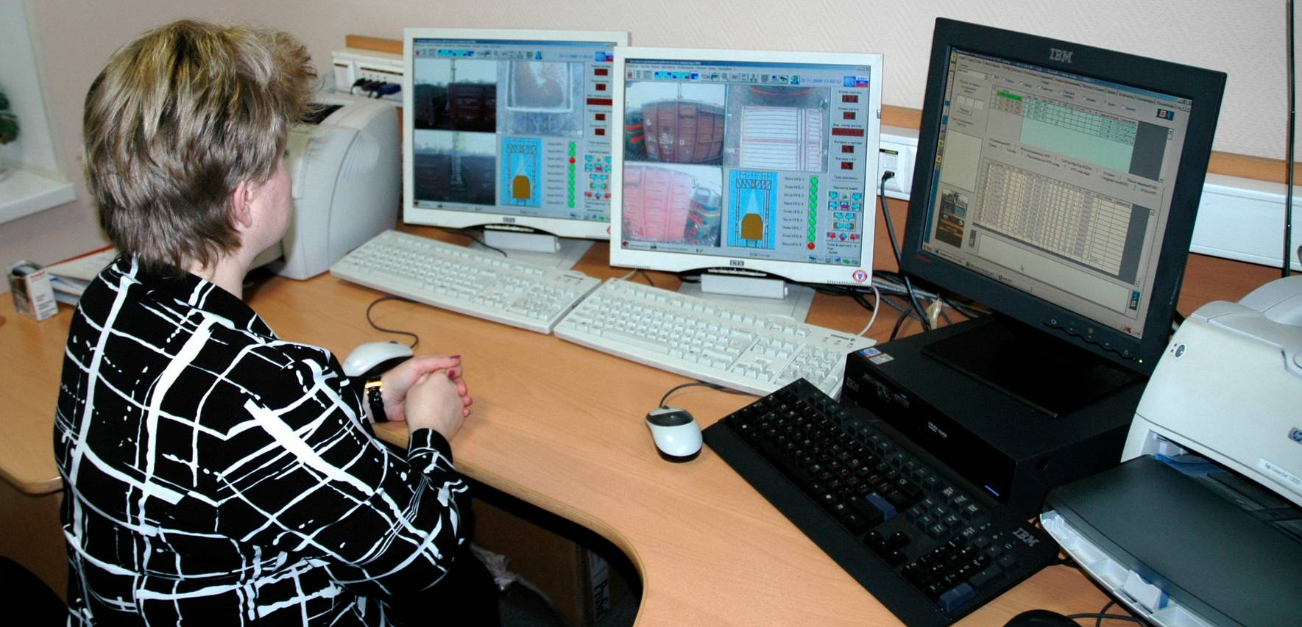
Автоматизированная система коммерческого осмотра поездов и вагонов
Технические средства коммерческого осмотра (вагонные весы, автоматизированные системы коммерческого осмотра поездов и вагонов, посты автоматизированного приема и диагностики подвижного состава на сортировочных станциях), установленные на железнодорожных путях общего пользования, должны быть подключены к автоматизированным системам владельца инфраструктуры с целью организации передачи и хранения информации в базе данных.
п. 28

Slide 31
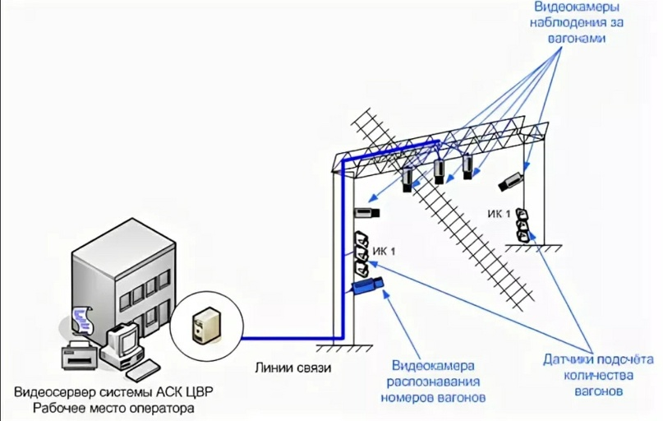
Автоматизированная система коммерческого осмотра поездов и вагонов
К техническим средствам коммерческого осмотра (ТСКО), которые должны быть подключены к автоматизированным системам владельца инфраструктуры, относятся технические средства, конструкция и принцип действия которых обеспечивают преобразование и передачу информации на персональный компьютер (ПК), оборудованное соответствующим программным обеспечением (ПО).
п. 28

Slide 32
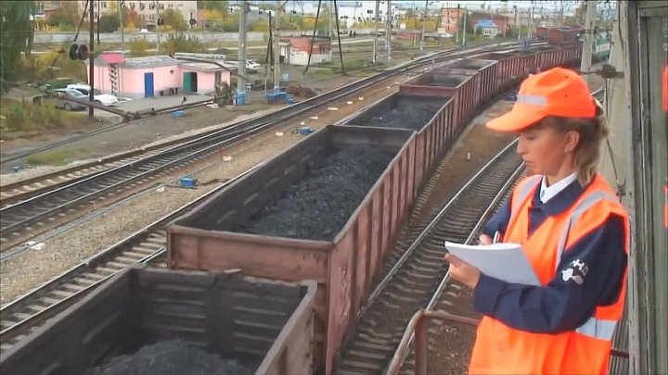
Автоматизированная система коммерческого осмотра поездов и вагонов
В случаях, когда конструкцией технических средств коммерческого осмотра не предусмотрена возможность подключения к автоматизированным системам и, которые были введены в эксплуатацию до 1 августа 2022 г. (дата ввода в действия ПТЭ), подключение данных технических средств к автоматизированным системам не требуется, и они должны эксплуатироваться в соответствии с эксплуатационной документацией производителя.
п. 28

Slide 33
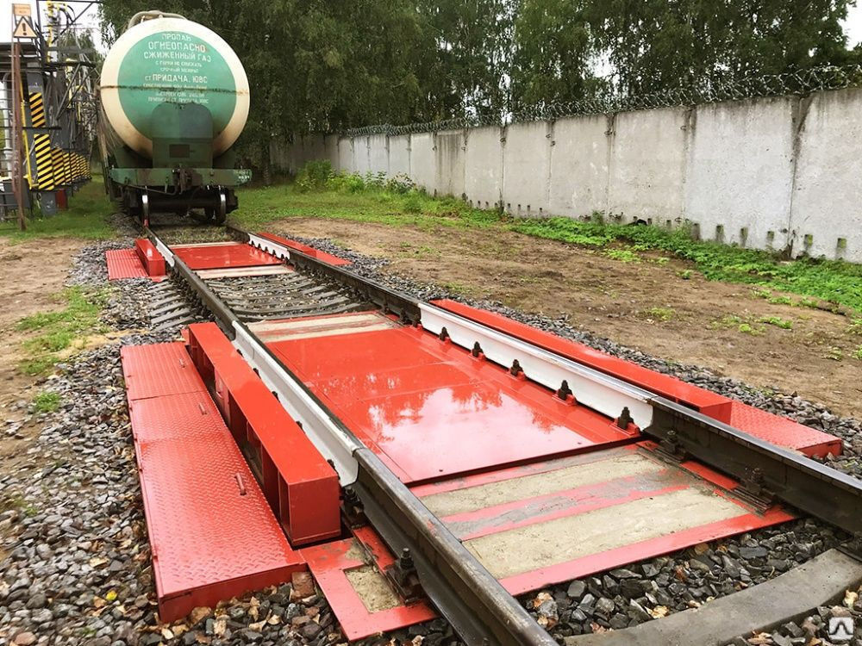
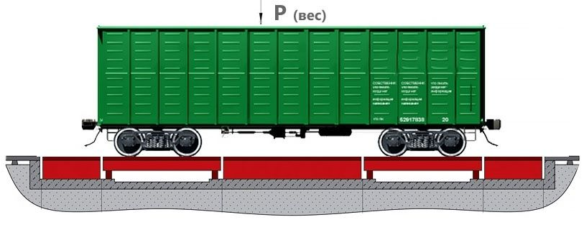
Автоматизированная система коммерческого осмотра поездов и вагонов
Вагонные весы – весы, которые определяют массу вагона и/или всего поезда путем взвешивания в движении, и имеют одно или более грузоприемных устройств с установленными рельсами для транспортировки железнодорожных транспортных средств; весы также могут быть оснащены режимом статического взвешивания.
(5 мин) Весы вагонные для взвешивания в движении
32

Slide 34
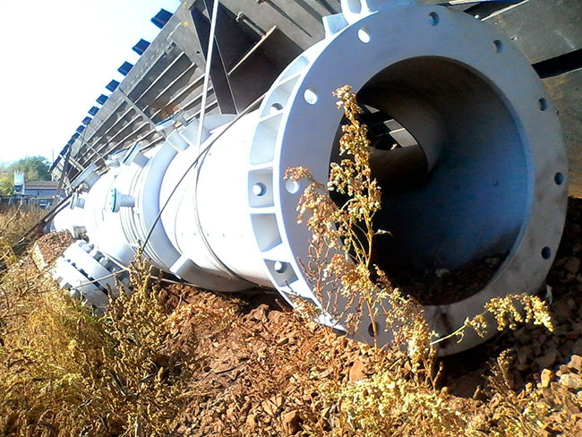
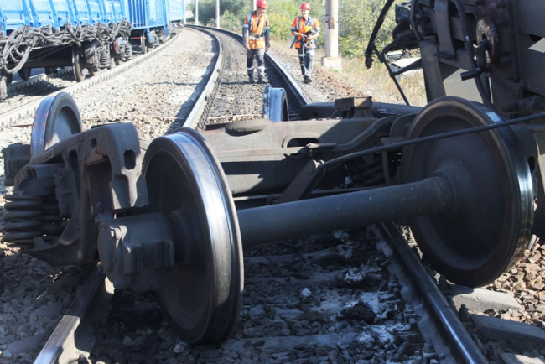
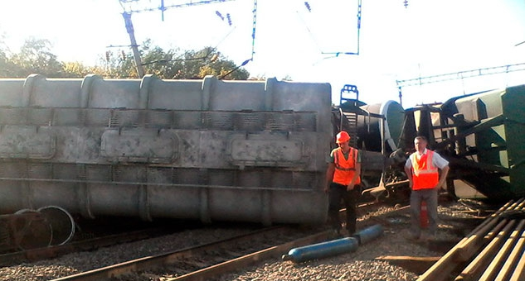
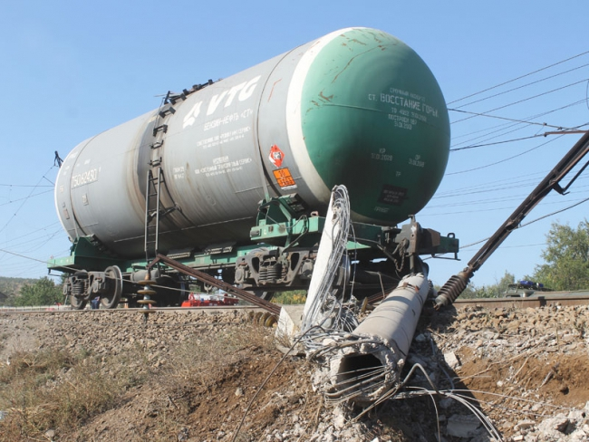
Автоматизированная система коммерческого осмотра поездов и вагонов
27 сентября 2015 года крушение грузового поезда на перегоне Буркин – Багаевка.
Грузоотправитель ОАО «Волгограднефтемаш» предоставил железнодорожникам неправильные исходные данные о массе и габаритах груза, на основании которых и производились дальнейшие расчеты на перевозку, включая величину возможных отклонений груза в кривых участках пути.

Slide 35
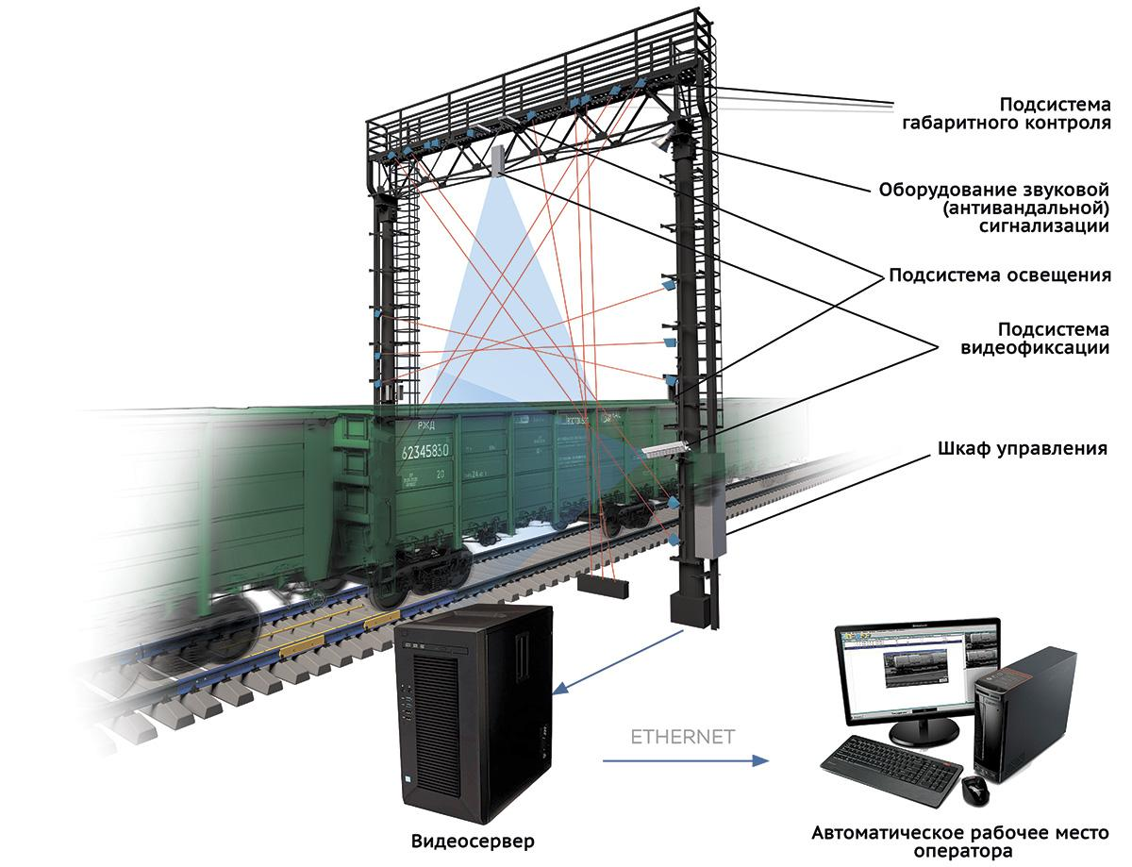
Автоматизированная система коммерческого осмотра поездов и вагонов
В условиях оптимизации эксплуатационной работы железных дорог решение проблем обеспечения сохранности грузов в пути следования, повышение безопасности движения осуществляется за счет внедрения комплексов технических средств выявления коммерческих неисправностей на ПКО. В качестве таких комплексов выступает автоматизированная система коммерческого осмотра поездов и вагонов (АСКО ПВ).

Slide 36
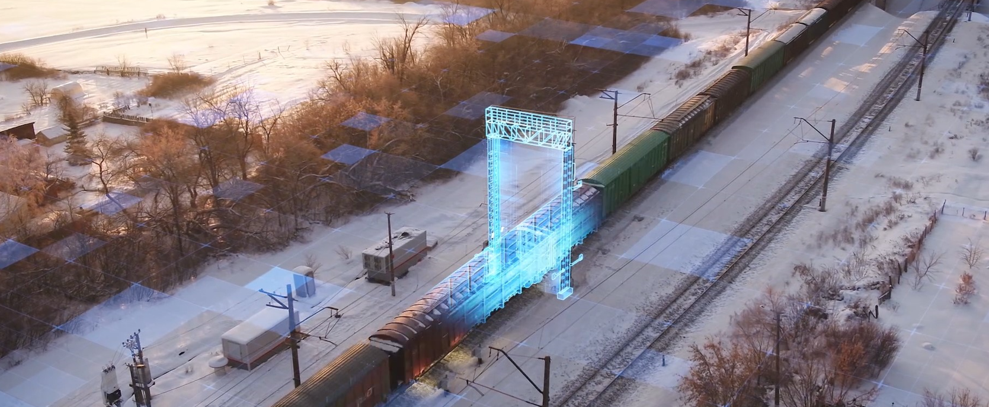
Автоматизированная система коммерческого осмотра поездов и вагонов
Автоматизированная система коммерческого осмотра поездов и вагонов (АСКО ПВ) предназначена для осмотра движущегося грузового подвижного состава и находящихся на нем грузов и контейнеров с последующим сбором, обработкой, хранением и документированием информации о коммерческом состоянии вагонов и грузов и передачей ее в автоматизированную систему оперативного управления перевозками.

Slide 37
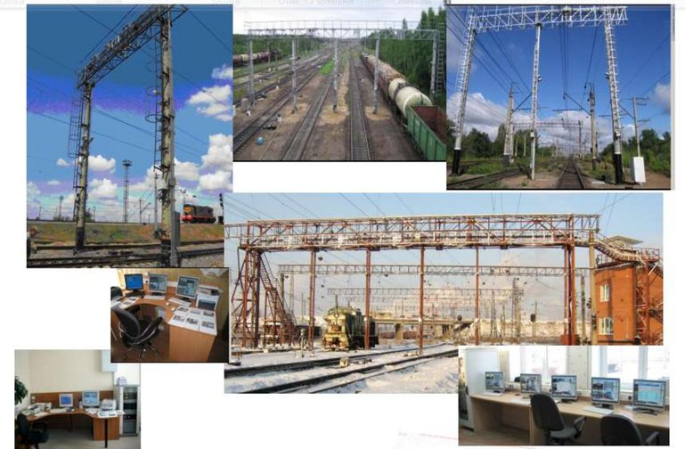
Автоматизированная система коммерческого осмотра поездов и вагонов
Основные задачи АСКО ПВ:
Контроль габаритов погрузки и коммерческого осмотра электронными методами.
Увеличение эффективности и скорости работы персонала.
Увеличение пропускной способности станции.
Повышение безопасности работы персонала.
Сокращение расходов (сокращение удаленных пунктов коммерческого осмотра).

Slide 38
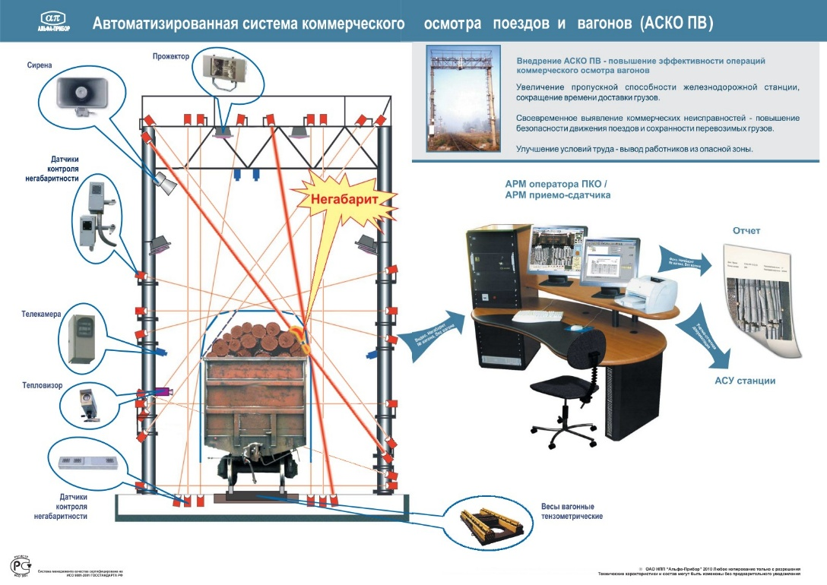
Автоматизированная система коммерческого осмотра поездов и вагонов
В состав системы входят:
1. Автоматизированное рабочее место оператора поста коммерческого осмотра АРМ ПКО.

Slide 39
Автоматизированная система коммерческого осмотра поездов и вагонов
В состав системы входят:
2. Электронные габаритные ворота.

Slide 40
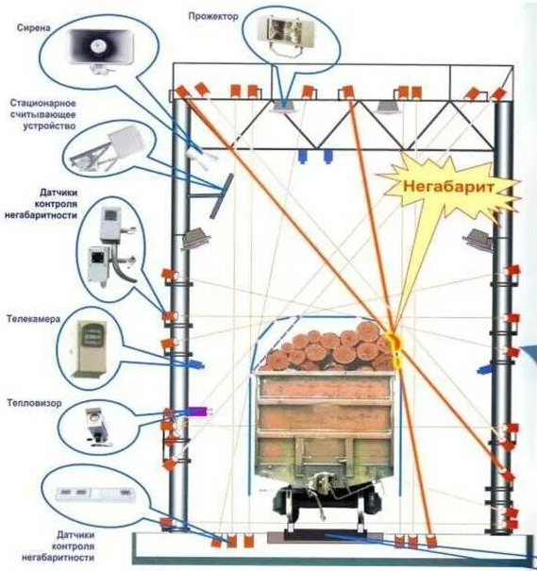
Автоматизированная система коммерческого осмотра поездов и вагонов
Электронные габаритные ворота оборудованы:
– системой контроля негабаритности;
– телевизионной системой коммерческого осмотра;
– системой освещения;
– системой оповещения;
– тепловизионным комплексом;
– тензометрическими вагонными весами;
– устройством грозозащиты;
– оборудованием для передачи сигналов.

Slide 41
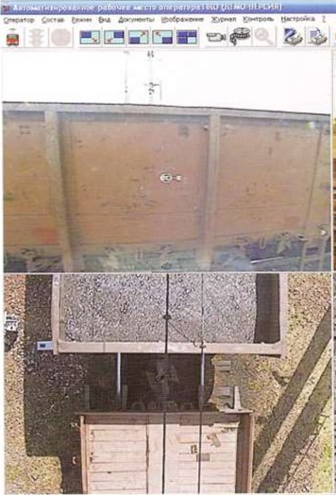
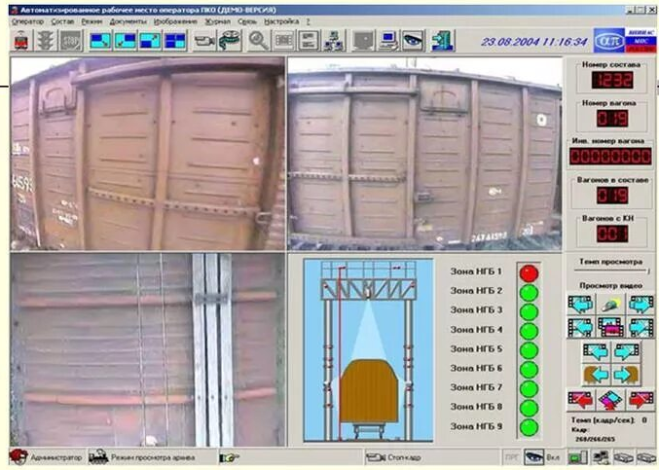
Автоматизированная система коммерческого осмотра поездов и вагонов
АСКО ПВ предназначена для визуального контроля на ходу поезда:
– технического состояния крыши, бортов, наличия и целостности пломб у крытых вагонов;
– регистрации состояния грузов на открытом подвижном составе;
– автоматического контроля габаритов грузовых вагонов по 9 зонам;
– улучшения условий труда и повышения техники безопасности работников, занятых коммерческим осмотром вагонов.

Slide 42

Автоматизированная система коммерческого осмотра поездов и вагонов
АСКО ПВ обеспечивает:
– видеоконтроль состояния вагонов и грузов составов, проходящих в зоне наблюдения, формируемый тремя телевизионными камерами;
– отображение видеоинформации на экране монитора оператора службы безопасности транспортной службы;

Slide 43

Автоматизированная система коммерческого осмотра поездов и вагонов
АСКО ПВ обеспечивает:
– регистрацию событий, происходящих в секторах обзора телевизионных камер с возможностью последующего просмотра записанной информации на экране монитора;
– контроль габаритов подвижного состава с помощью девяти датчиков негабаритности груза (ДНГ), двух датчиков счета вагонов (ДСВ) и одного датчика начала состава (ДНС);

Slide 44

Автоматизированная система коммерческого осмотра поездов и вагонов
АСКО ПВ обеспечивает:
– световую индикацию срабатывания каждого датчика негабаритности (ДНГ) и датчика счёта вагонов (ДСВ);
– звуковую сигнализацию при срабатывании любого датчика негабаритности ;
– контроль состояния кабельных линий связи;
– контроль работоспособности датчиков;
– создание видеоархивов.

Slide 45

Автоматизированная система коммерческого осмотра поездов и вагонов
На несущей конструкции электронных габаритных воротах (ЭГВ) установлены три телекамеры (ТК) - контроля левого и правого борта вагона, контроля крыши вагона и 12 датчиков (ДН, ДС).

Slide 46

Автоматизированная система коммерческого осмотра поездов и вагонов
Система АСКО ПВ предоставляет оператору АРМ О ПКО возможность визуального контроля состояния крыш и бортов вагонов подвижного состава, а также крепления грузов на открытых вагонах в реальном масштабе времени при прохождении состава через габаритные ворота.

Slide 47

Автоматизированная система коммерческого осмотра поездов и вагонов
Для этого на несущей конструкции закреплены четыре телекамеры высокого разрешения, направленные на вагон с трех сторон: справа, слева и сверху, в том числе специально на люки цистерн, размещенные в термостатированных контейнерах.
Телекамеры формируют видеоизображения, которые поступают на автоматизированное рабочее место и отображаются на компьютерном мониторе АРМ О ПКО в четырех окнах.
Одновременно ведется регистрация видеоизображений в архив системы.

Slide 48
Автоматизированная система коммерческого осмотра поездов и вагонов
При получении информации о подходе поезда к зоне контроля оператор вводит с клавиатуры АРМ ПКО номер состава и начальное значение порядкового номера вагона, соответствующее количеству локомотивов в принимаемом составе.
При входе состава в зону контроля локомотив пересекает луч датчика ДНС. При этом начинается процесс записи информации на жесткий диск АРМ ПКО, а на мониторе АРМ ПКО отображается информация от телевизионных камер и от датчиков. По полученным результатам формируется протокол осмотра состава.

Slide 49

Автоматизированная система коммерческого осмотра поездов и вагонов
Внедрение систем АСКО ПВ позволило значительно улучшить качество коммерческого осмотра подвижного состава, вагонов и грузов, сократить время на его проведение, и как следствие:
– своевременно выявлять коммерческие неисправности, создающие угрозу безопасности движения поездов, сохранности перевозимых грузов (нарушение габарита погрузки, технических условий размещения и крепления грузов на открытом подвижном составе, перегруз вагонов и др.);

Slide 50

Автоматизированная система коммерческого осмотра поездов и вагонов
Внедрение систем АСКО ПВ позволило значительно улучшить качество коммерческого осмотра подвижного состава, вагонов и грузов, сократить время на его проведение, и как следствие:
– увеличить скорость продвижения вагонопотоков, а значит, и сократить время оборота вагонов на территории России;

Slide 51

Автоматизированная система коммерческого осмотра поездов и вагонов
Внедрение систем АСКО ПВ позволило значительно улучшить качество коммерческого осмотра подвижного состава, вагонов и грузов, сократить время на его проведение, и как следствие:
– обеспечить соблюдение охраны труда и профилактику травматизма среди работников, обеспечивающих коммерческие операции на пунктах коммерческого осмотра ПКО.

Slide 52

Автоматизированная система коммерческого осмотра поездов и вагонов
Система АСКО ПВ – базовая система коммерческого осмотра, которая может модернизироваться путем введения дополнительного оборудования.
Система АСКО ПВ-М, имеет ряд дополнительных функций:
– автоматическое распознавание инвентарных номеров вагонов;
– контроль наличия остатков грузов в цистернах и вагонах закрытого типа;

Slide 53

Автоматизированная система коммерческого осмотра поездов и вагонов
Система АСКО ПВ-М, имеет ряд дополнительных функций:
– контроль уровня налива цистерн;
– взвешивание вагонов в движении,
– автоматическое считывание информации о номере вагона и состоянии электронно-механического устройства с электронной пломбы.

Slide 54

Автоматизированная система коммерческого осмотра поездов и вагонов
При приеме поезда запрашивается информация (плотность, масса груза, инвентарный номер вагона, калибровочный тип вагона) по вагонам принимаемого поезда из дорожной ведомости Электронной ТРАнспортной Накладной (ЭТРАНа).
При наличии электронных данных производится автоматический расчет уровня загрузки и массы перевозимого в цистернах груза.

Slide 55


Автоматизированная система коммерческого осмотра поездов и вагонов
Опыт внедрения АСКО ПВ показал, что, применяя автономно или в различных комбинациях отдельные подсистемы, входящие в состав системы (телевизионная система осмотра вагонов, электронные габаритные ворота, весы вагонные тензометрические, тепловизионный комплекс), можно расширить область применения данного оборудования, исходя из потребности в каждом конкретном случае, в том числе на станциях приема грузов к перевозке.

Slide 56

Автоматизированная система коммерческого осмотра поездов и вагонов
Это позволит повысить качество приема груза к перевозке: не принимать от грузоотправителей вагоны с грузами, угрожающими безопасности движения, порожние вагоны после выгрузки с остатками грузов и неснятыми элементами крепления и избежать дополнительных эксплуатационных затрат, связанных с устранением коммерческих неисправностей в пути следования по причине необеспечения должного качества приема груза к перевозке.

Slide 57

Автоматизированная система коммерческого осмотра поездов и вагонов
В качестве автономного варианта телевизионной системы осмотра вагонов может быть использована система «Смотровая вышка», позволяющая выявлять коммерческие неисправности, угрожающие безопасности движения и сохранности перевозимых грузов в вагонах составов, сформированных и готовящихся к отправлению, подаваемых и выводимых с подъездных путей предприятий.

Slide 58

Автоматизированная система коммерческого осмотра поездов и вагонов
Система «Смотровая вышка», позволяет:
– осматривать подвижной состав в движении;
– оперативно выявлять случаи хищения грузов;
– контролировать очистку вагонов;
– выводить работников из опасной зоны.

Slide 59

Автоматизированная система коммерческого осмотра поездов и вагонов
Основные возможности системы:
– отображение и запись информации о проходящем составе;
– круглосуточная работа, автоматическое включение освещения и записи информации;
– осмотр вагона сверху и сбоку с помощью телекамер.
Вся информация о проведенном осмотре, а также видеоизображение с телевизионных камер отображается в специализированном АРМе.

Slide 60


Автоматизированная система коммерческого осмотра поездов и вагонов
Применяемые на железнодорожном транспорте автоматизированные системы управления оборудованием (исполнительными устройствами), технологическими процессами управления, контроля и обеспечения безопасности движения поездов должны соответствовать требованиям функциональной и информационной безопасности и Требованиям к обеспечению защиты информации в автоматизированных системах управления производственными и технологическими процессами на критически важных объектах, потенциально опасных объектах, а также объектах, представляющих повышенную опасность для жизни и здоровья людей и для окружающей природной среды, утвержденным приказом Федеральной службы по техническому и экспортному контролю от 14 марта 2014 г. № 31.
п.37

Slide 61

Автоматизированная система коммерческого осмотра поездов и вагонов
Автоматизированные системы управления, используемые на железнодорожном транспорте, должны содержаться в работоспособном состоянии и обеспечивают возможность:
ввода, передачи, обработки и хранения, архивирования и резервирования данных;
выдачи результатов расчетов потребителям в установленные сроки;
п.37

Slide 62

Автоматизированная система коммерческого осмотра поездов и вагонов
Автоматизированные системы управления, используемые на железнодорожном транспорте, должны содержаться в работоспособном состоянии и обеспечивают возможность:
решения задач планирования, оперативного управления, учета, статистики во всех хозяйствах железнодорожного транспорта.
Подключение терминального и другого оборудования к автоматизированным системам, используемым на железнодорожном транспорте, осуществляется владельцем таких систем.
п.37

Slide 63
Включение в централизацию устройств предупреждения самопроизвольного выхода железнодорожного подвижного состава
Закрепление материала
Какие требования предъявляются к сооружениям, устройствам, местам выполнения приема к перевозке, сортировки и выдачи грузов на железнодорожных станциях и железнодорожных путях?
Чем, с точки зрения соблюдения электробезопасности, оборудуются железнодорожные станции в местах выполнения грузовой работы для проведения осмотра грузовых поездов в коммерческом отношении?
Каким документом определяется место установки вагонных весов и иных устройств автоматического выявления непригодных в коммерческом отношении вагонов и поездов?
Технические средства коммерческого осмотра, установленные на железнодорожных путях общего пользования для организации передачи и хранения информации в базе данных, должны быть подключены?
Перечислите, что должны обеспечивать автоматизированные системы управления, используемые на железнодорожном транспорте?
Какие устройства предусмотрены на станции для предупреждения самопроизвольного движения железнодорожного подвижного состава вагонов?
Как обозначается знак ж.д. путь загражден в светлое и тёмное время суток?
Дайте сравнительную характеристику предохранительному и улавливающему тупику.

Slide 64

Включение в централизацию устройств предупреждения самопроизвольного выхода железнодорожного подвижного состава
Актуализация домашнего задания:
ПТЭ: Раздел III. п.27,28,37 Организация эксплуатации технологических систем, сооружений, устройств и объектов технического назначения железнодорожного транспорта
Раздел V. п. 57,63 Сооружения и устройства путевого хозяйства
ИСИ Раздел VI. п.71 Сигнальные указатели и знаки на железнодорожном транспорте
Комментарии к ПТЭ: Раздел 1. Термины и определения, используемые в ПТЭ
Проработка конспекта занятия и специальной технической литературы.
Подготовить реферат по теме:
Автоматизированная система коммерческого осмотра поездов и вагонов АСКО ПВ;
Устройства для предупреждения самопроизвольного движения железнодорожного подвижного состава вагонов.

Slide 65
Опережающее задание по следующей теме:
Сооружения и устройства технологического электроснабжения железнодорожного транспорта
Требования ПТЭ к устройствам технологического электроснабжения железнодорожного транспорта.
Защита подземных металлических сооружений от электрической коррозии.
Заземление металлических конструкций и предохранительные сооружения на путепроводах и пешеходных мостах, расположенных над электрифицированными железнодорожными путями.
Габариты подвески контактного провода, место установки опор. Секционирование контактной сети.

Slide 66

Спасибо за внимание

